Slide 1
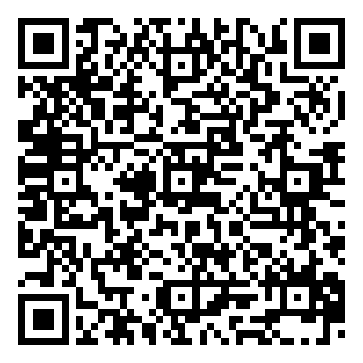
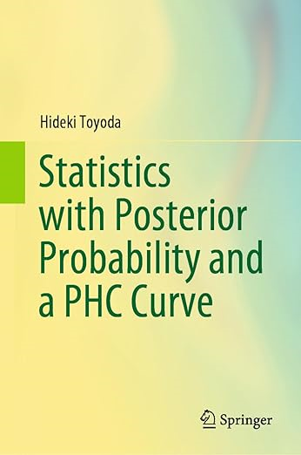
New Science Book Information from UNIV. CO-OP
事後確率とPHC曲線を用いた統計学
Statistics with Posterior Probability
and a PHC Curve
2024年6月
刊行
※大学生協洋書オンラインストアの該当商品のページへ
事後確率の観点から統計学のカリキュラムを再構築した教科書。
近年、有意検定を用いた研究結果が再現できないという報告がいくつかなされている。再現性の危機」と呼ばれる問題である。例えば、「新薬を服用した患者の回復までの平均日数は対照群と同じであった」という帰無仮説を棄却できたとします。しかし、帰無仮説を棄却することは、新薬が効果を発揮するための必要条件に過ぎない。必要条件が満たされたとしても、新薬が有効であるとは限らない。実際、効果が再現されないケースも多い。必要条件にこだわらず、「新薬を服用した患者の回復までの平均日数が、医学的見地から評価した場合、対照群に比べて十分に短い」といった十分条件を示すべきである。 本書は統計学をPHC、すなわち研究仮説が正しい確率という観点から再構築したものである。例えば、「新薬を服用した患者の回復までの平均日数が対照群より少なくともθ日短い」という記述が正しい事後確率をθの関数として示したものがPHC曲線である。PHC曲線を用いることで、効率的な治療法であるための必要条件ではなく、十分条件を議論することが可能になる。統計研究の価値は、p値のような抽象的な指標ではなく、「90％の確率で3日以上短くなる」といった具体的な指標で評価されるべきである。
●著者Toyoda, Hideki
●出版社：Springer-Verlag GmbH
●ISBN：978-981-9730-93-3
●刊行：2024/06
●hardcover/404 p.
●統計
組合員価格は生協店舗にお尋ねください
＊海外からの仕入れのため為替レートの変動により価格は変動します。
研究費・科研費でのご購入は生協が便利で安心！
注文書
事後確率とPHC曲線を用いた統計学 ご注文 冊
氏名: TEL: お支払方法（○で囲む） 校費・私費
学部名； 学科名： 研究科or研究室名：
大学生協洋書オンラインストア:https://yosho.univcoop.jp/BookShop/
書籍ポータルサイト: https://online.univ.coop/book_front/
発行：2024年7月03日

